Slide 1
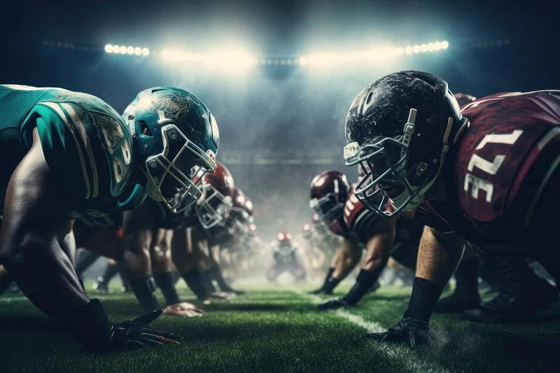

Professor: Carlos Veríssimo
Programação Web
NFL - National Football League
Lucca Leonardo Oliveira dos Santos
Luiz Augusto Carvalho Silva

Slide 2

Sobre o Sistema
O Sistema foi desenvolvido com o intuito de trazer aos amantes de futebol americano, as melhores e mais recentes notícias sobre o esporte!

Slide 3

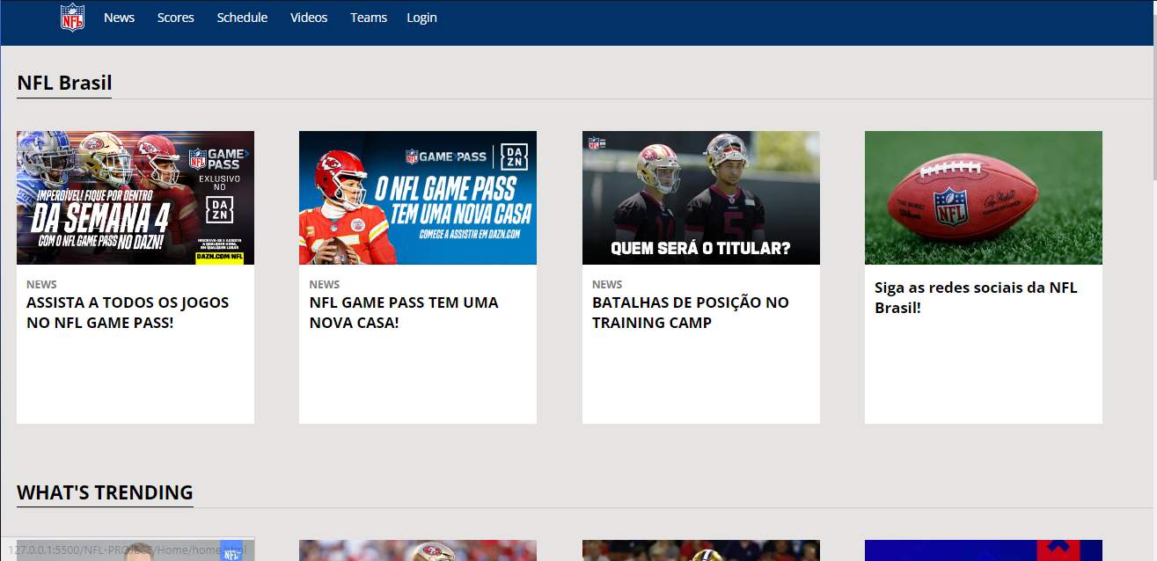
Na tela principal, temos alguns conteúdos, como notícias recentes, informações sobre o game pass e muito mais.

Slide 4
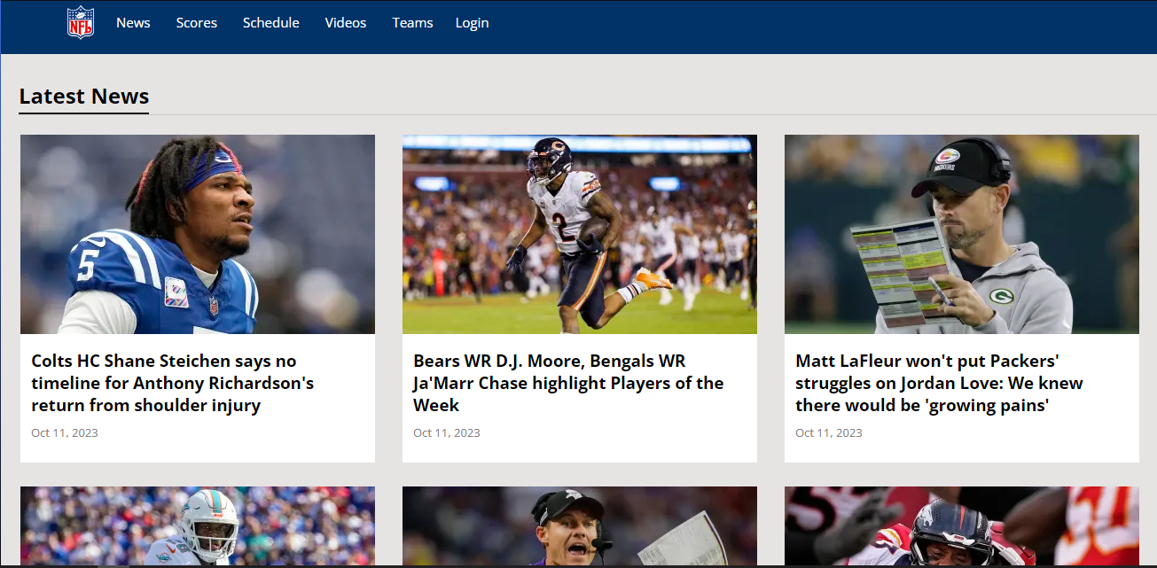
Na tela News, temos as últimas e todas as outras notícias no mundo da NFL.

Slide 5
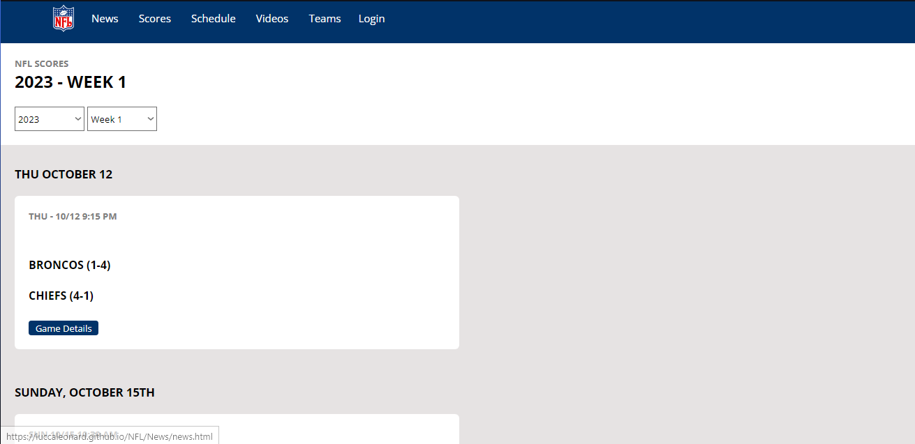
Na tela Scores, temos os últimos jogos e seus respectivos placares, detalhes dos jogos e filtro de pesquisa por ano e semana.

Slide 6
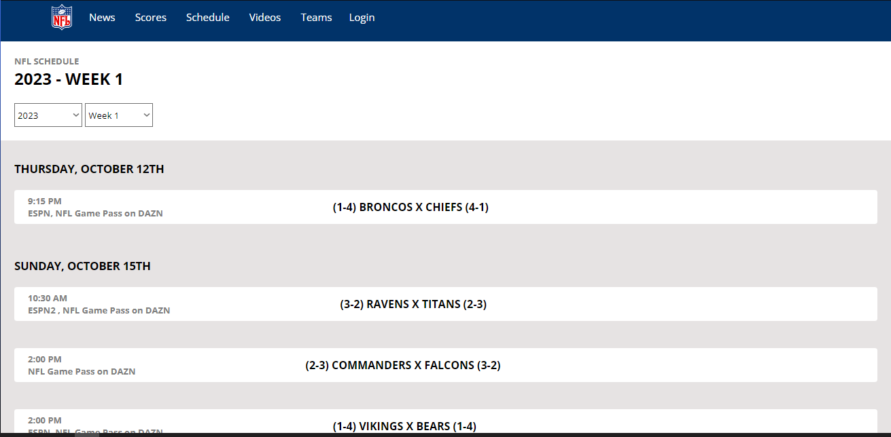
N
Na
Na tela Schedule, temos os jogos que irão ser realizados, os times desafiantes, além do horário do jogo e os serviço de Streaming disponíveis para assistir.

Slide 7
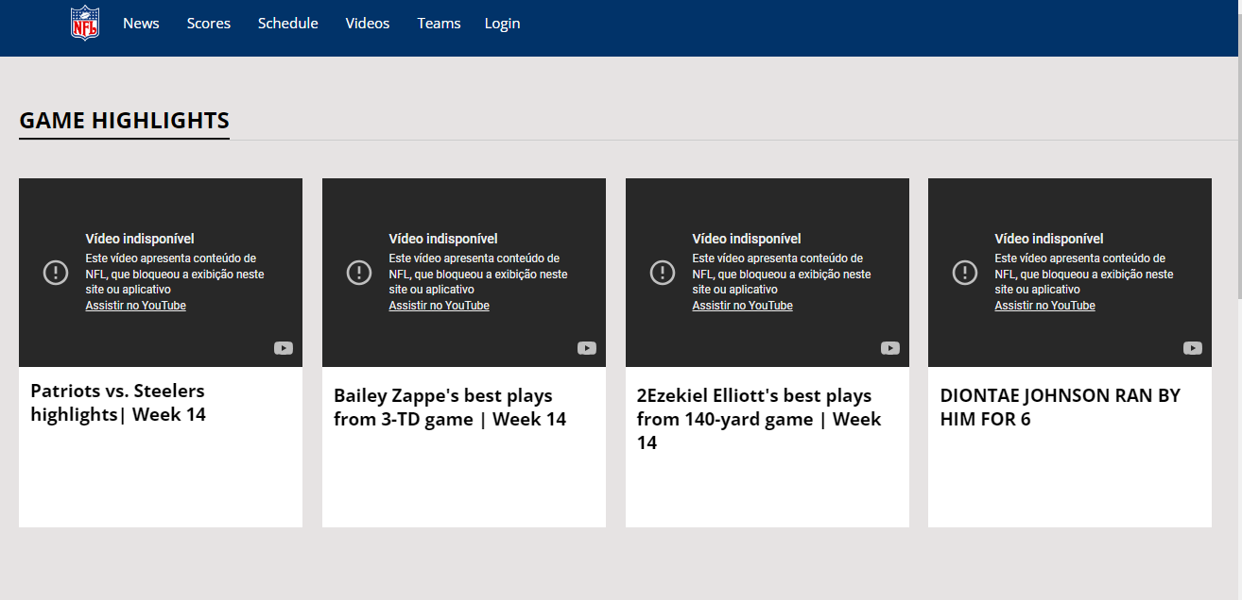
N
Na
Na tela de Videos, temos os videos de highlights mais recentes de jogadores e passes

Slide 8
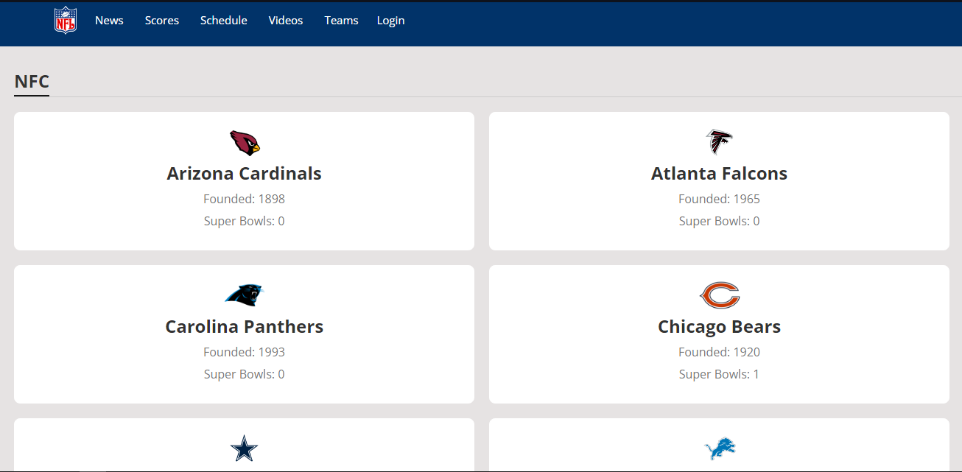
N
Na
Na tela de Teams, contém algumas informações sobre cada time, como sua logo, o ano em que foram fundados e a quantidade se Super Bowls que cada um tem.

Slide 9
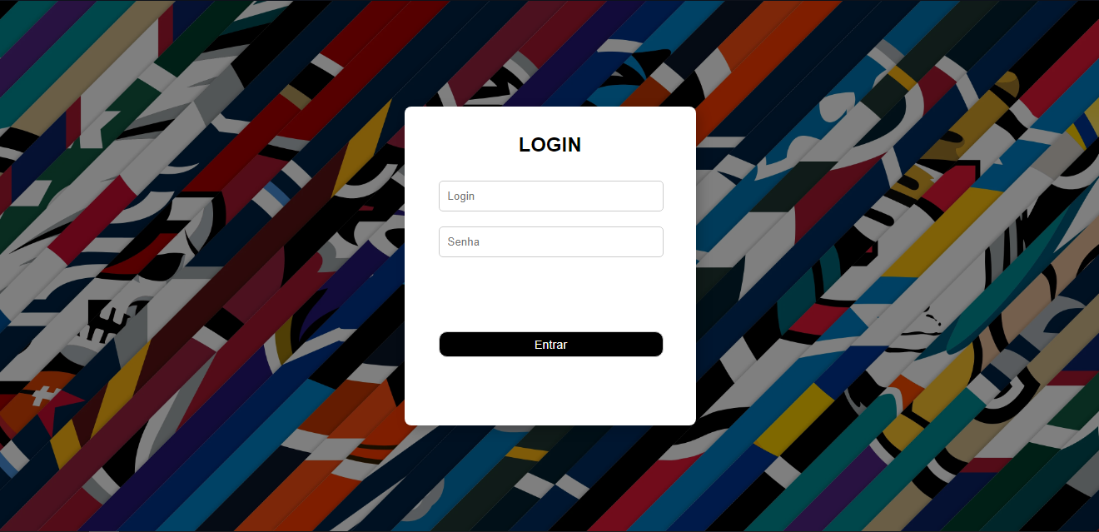
N
Na
Temos uma tela de Login com algumas validações, como por exemplo, campo não preenchido e senha ou login incorretos.

Slide 10

Obrigado!

